Slide 1
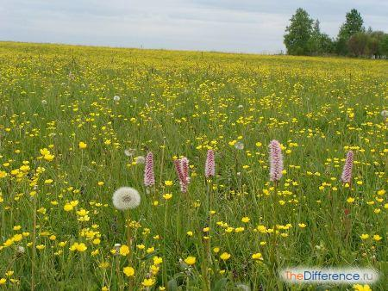
Яке значення в житті людини мають рослини?
Я досліджую світ
3 клас
Рослини
Урок 58

Slide 2






Налаштування на урок
Розгляньте сніговичків. Пофантазуйте і виберіть, з яким із них ви хочете провести урок. Поясніть чому.

Slide 3

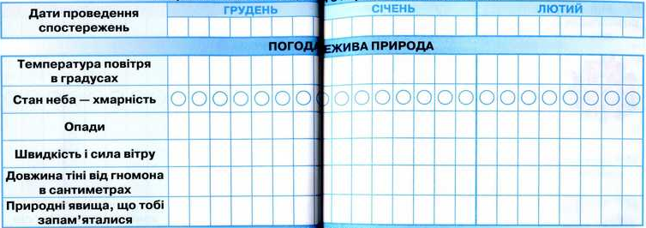
Вправа «Синоптик»
Яка зараз пора року?
Яке число місяця?
Який місяць року?
Який день тижня?
Запиши свої спостереження за неживою природою у календар спостережень
Зошит 1 ч
Сторінка
62-63

Slide 4
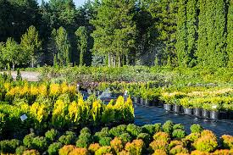
Вправа «Мікрофон»
За якими ознаками рослини відносять до живої природи?
Рослини дихають, живляться, ростуть, розвиваються, розмножуються
Що необхідно рослинам для дихання?
Кисень, вуглекислий газ
Чи здатні рослини рухатися?
Так, вони повертають своє листя і квітки до сонця або шукають собі опору
Які групи розрізняють серед рослин?
Водорості, мохи, хвощі і папороті, хвойні, квіткові

Slide 5
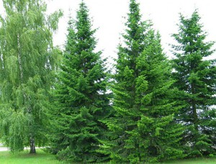
Вправа «Мікрофон»
Яка будова квіткових рослин?
Корінь, стебло, листки, квітка, плід і насіння
Яку будову мають хвойні рослини?
Корінь, стебло, листки-хвоїнки, насіння в шишках
Які види лісів бувають?
Хвойні, мішані, листяні
Що таке лука?
Це вирівняна відкрита місцевість, укрита трав’янистими рослинами, де немає скупчення дерев

Slide 6
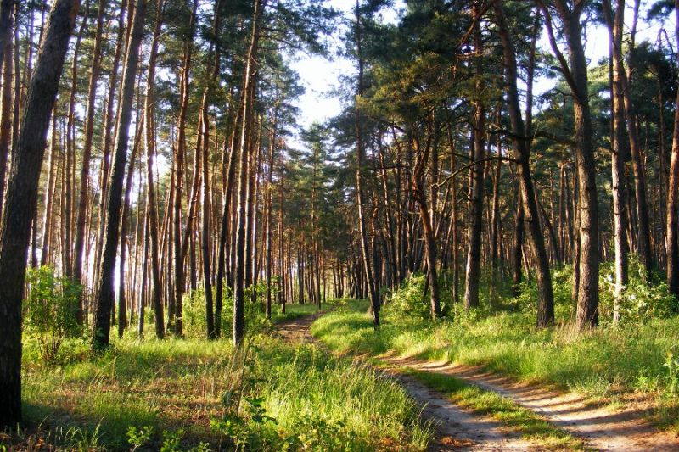
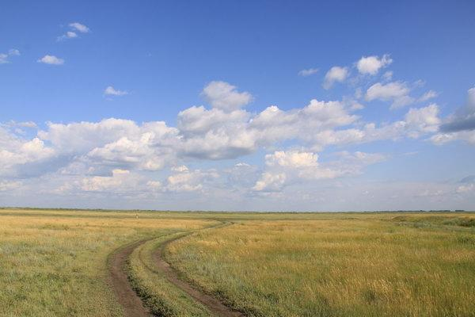
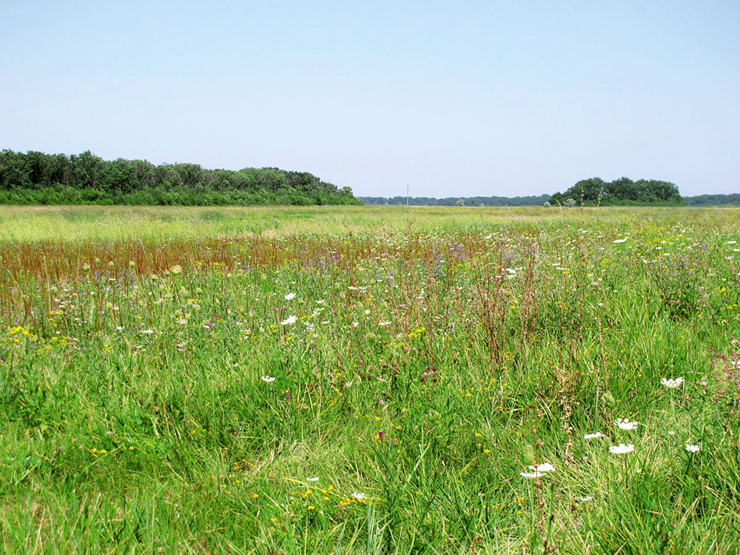
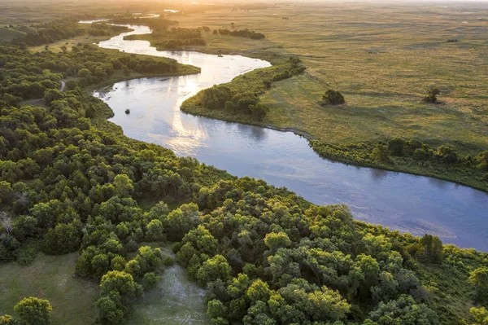
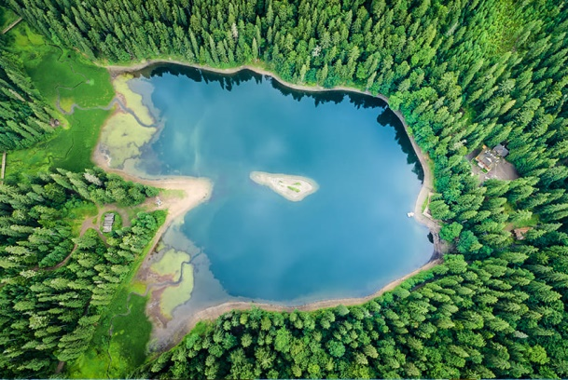
Пригадайте рослинні угруповання
Рослинне угруповання — це …
Рослинне угруповання – це сукупність живих організмів, які …
пристосувалися до спільного життя в певному середовищі існування.
ліс
Природні ​
угруповання:​
степ
лука
озеро
річка

Slide 7

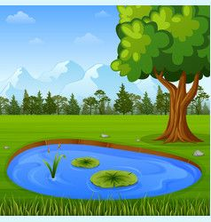

Пригадайте
Які види водойм розрізняють?
Текучі – стоячі, солоні – прісні, природні – штучні.
Що таке «середовище існування». Яким буває навколишнє середовище рослин?
Сьогодні на уроці ви дізнаєтеся, яке значення в житті людини мають рослини.

Slide 8
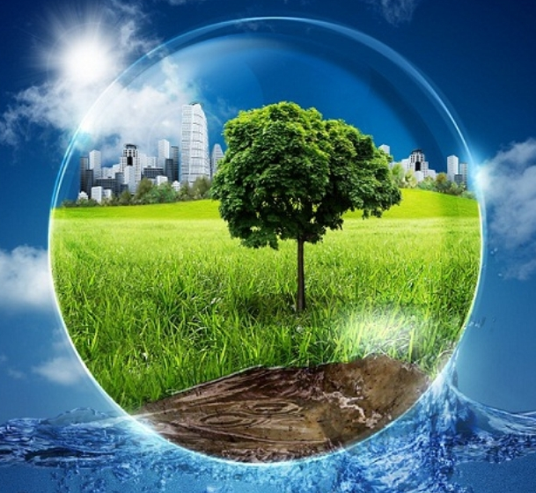

Значення рослин для природи
Значення рослин неймовірно важливе. Вони створюють середовище існування для всіх інших живих організмів, забезпечуючи їхнє живлення.
Що виділяють рослини в повітря?
1. Завдяки рослинам у повітрі міститься кисень, необхідний для дихання всім живим організмам
Підручник.
Сторінка
87

Slide 9
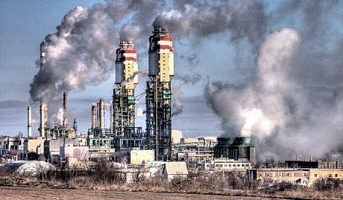
Значення рослин для природи і людей
2. Рослини очищують повітря від забруднення. Наприклад: у містах шкідливих речовин у повітрі вдесятеро більше, ніж у лісі.
Підручник.
Сторінка
87

Slide 10
Значення рослин для природи і людей
3. Рослини, особливо дерева, сприяють накопиченню вологи, покращують клімат і водночас зберігають повноводність річок.
Підручник.
Сторінка
88

Slide 11
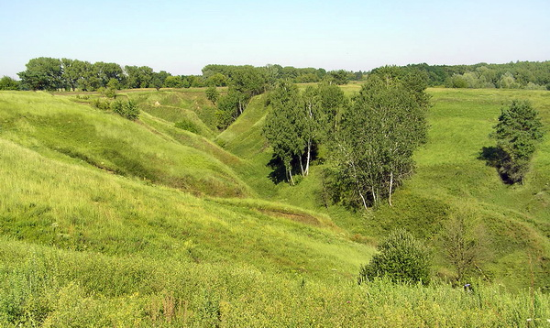
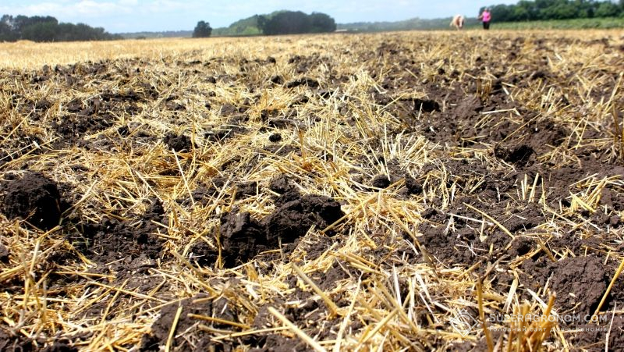
Значення рослин для природи і людей
4. Відмерлі рештки рослин підвищують родючість ґрунту.
5. Рослини зменшують руйнування ґрунту від вітру й потоків води.
Підручник.
Сторінка
88

Slide 12
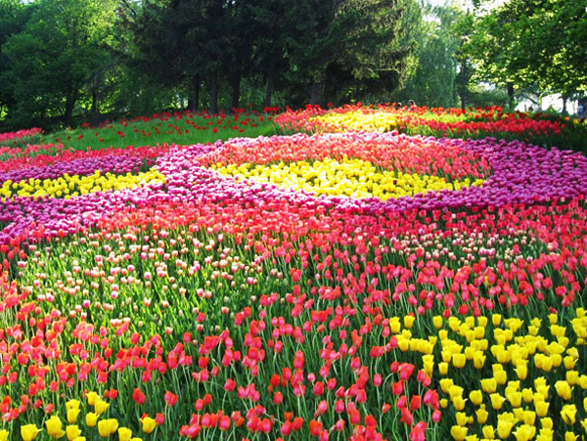
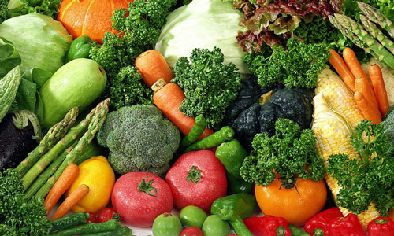
Значення рослин для природи і людей
6. Рослини забезпечують людину продуктами харчування
7. Великий вплив рослин і на емоційний стан людини

Slide 13
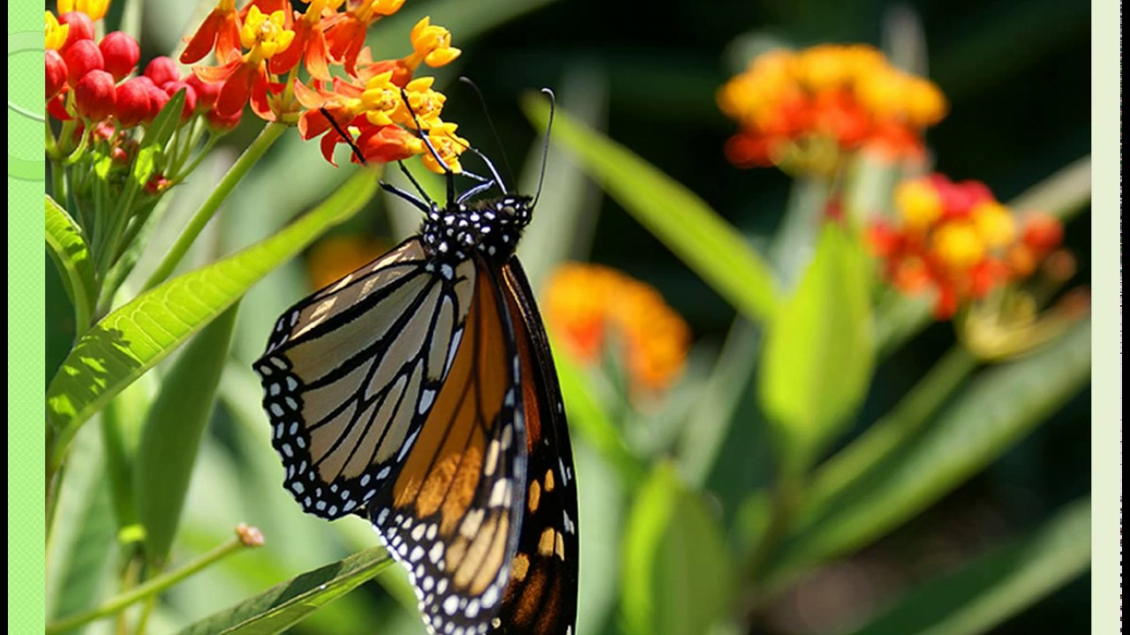
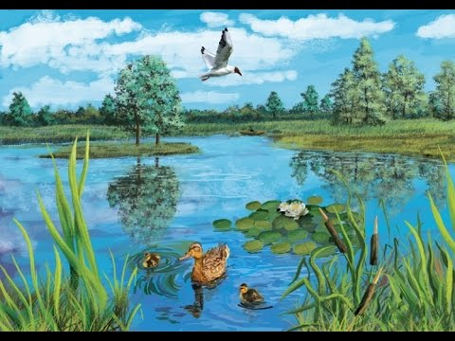
Значення рослин для природи і людей
8. Рослини забезпечують взаємозв’язки між рослинами і тваринами, їх пристосуванням до умов навколишнього середовища.

Slide 14
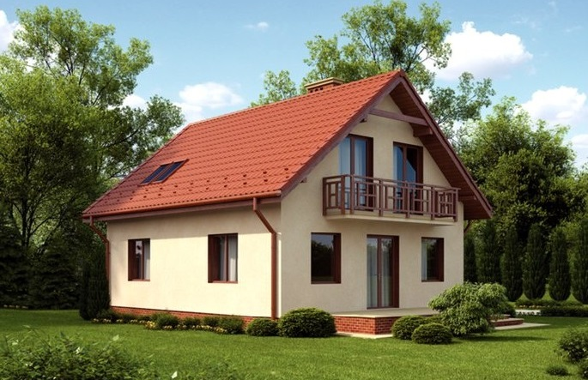
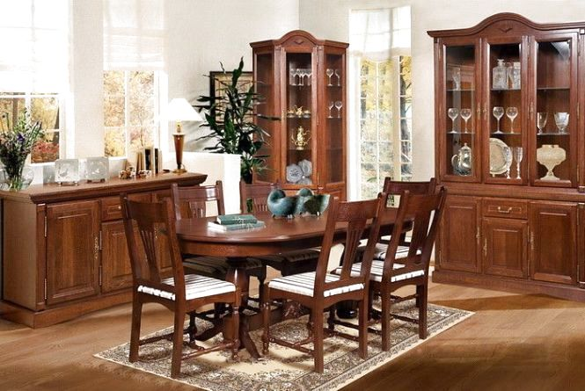
Значення рослин для природи і людей
9. Велику роль відіграють рослини і у будівництві

Slide 15

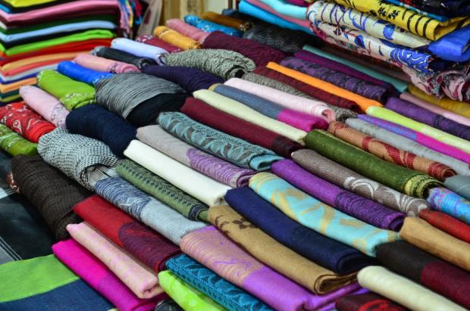
Значення рослин для природи і людей
10. Не менш важливу роль відіграють рослини і у ткацтві
11. Важливим у житті людини є виробництво ліків з рослин

Slide 16
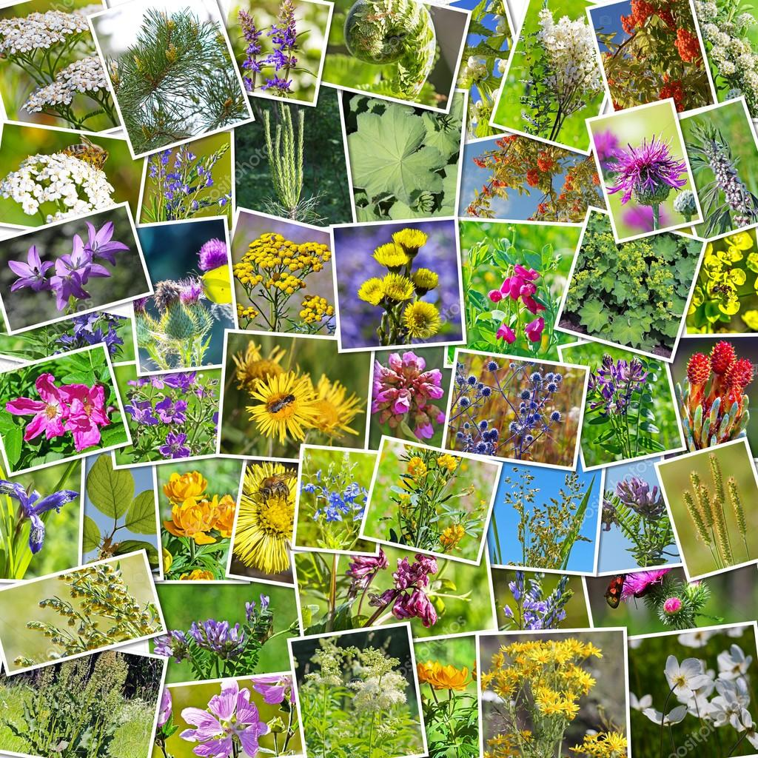
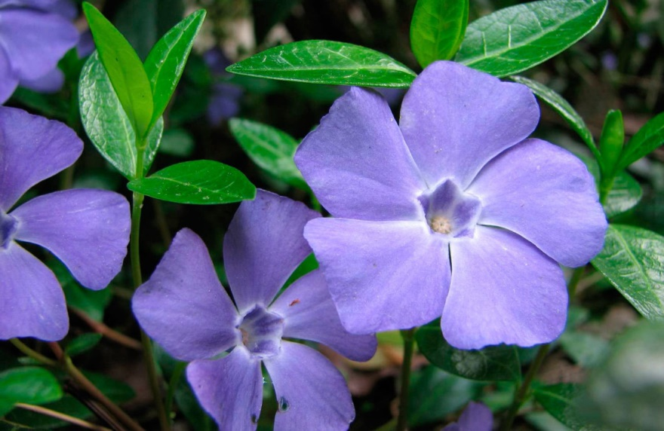
Рослини – це безцінний дар природи
Українці оспівали рослини у піснях, віршах, казках, загадках і прислів’ях, у картинах.
Де барвінок розцвітає, там життя процвітає

Slide 17
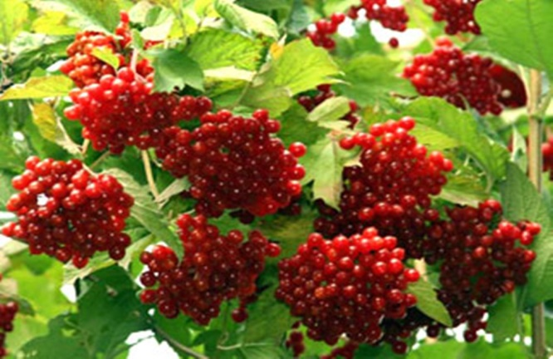
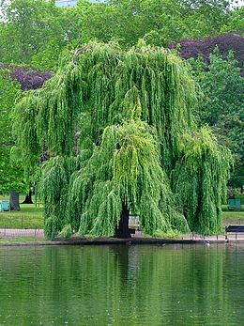
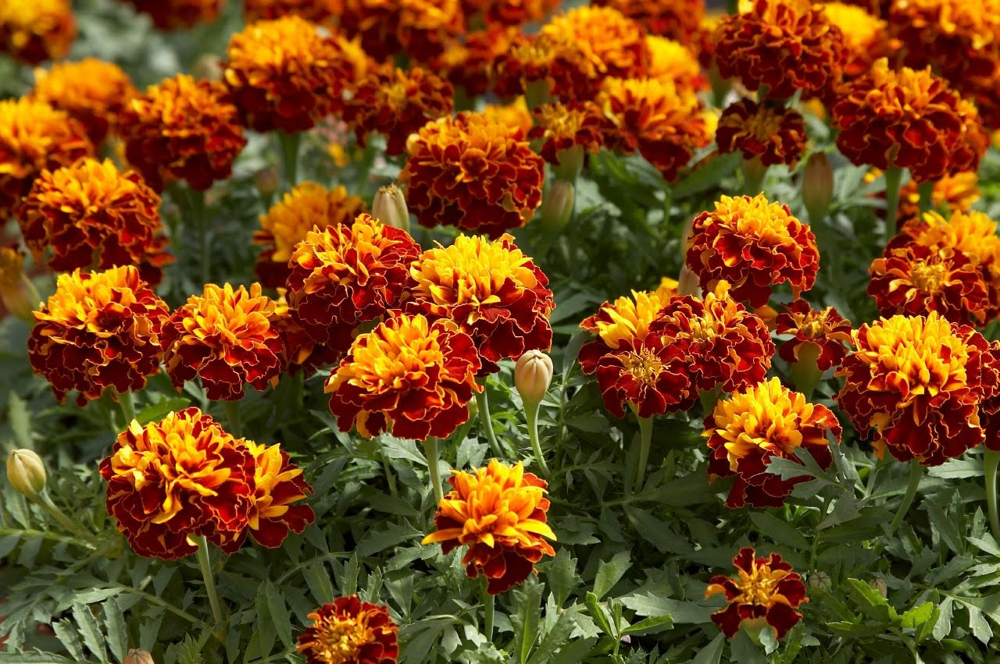
Рослинні обереги України
Чорнобривців насіяла мати
У моїм світанковім краю,
Та й навчила веснянки співати
Про надію квітучу cвою.
Приспів:
Як на ті чорнобривці погляну,
Бачу матір стареньку,
Бачу руки твої, моя мамо,
Твою ласку я чую, рідненька.
Без верби і калини
нема України

Slide 18
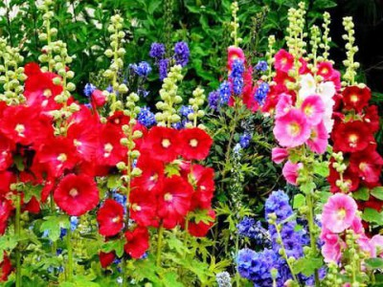
Прочитайте вірш. Олександр Колосок
Мальви квіти чарівні
У віконце дивляться мені.
Наче діти заглядають,
Тільки жаль не розмовляють.
На зеленім оксамиті
Пелюстки росою вкриті,
І веселі, і сумні -
Мальви квіти чарівні.
Пам’ятаю, як на свято
З них вінки плели дівчата,
І в нічку ясну на Купала
В тиху воду опускали.
Потім снилися мені
Мальви квіти чарівні...

Slide 19
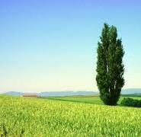
ЛЕГЕНДА ПРО ТОПОЛЮ (українська легенда)
Жила колись в одному селі дівчина-красуня. Та налетіли на село вороги — турки. Старих порубали, молодих у полон забрали.
Іде в невільничому гурті дівчина, і кожен крок їй дедалі важче дається, бо веде він далі від рідного дому. Вночі стомлені бранці поснули, заснула і варта. Тільки дівчина не спала.
Тихо звільнившись від пут, втекла.
А на світанку, коли зовсім мало залишилось до села, де могла сховатись від ворога, побачила за собою кінну погоню.
«Батьку-степ, поля рідні, порятуйте мене!» — біжить і благає.
Ще трохи — і вхопить її за коси вершник. Ось і схопив уже.
Та рука сковзнула з гілки. За одну мить обернулась дівчина тополею. Так і стоїть тепер край села.

Slide 20
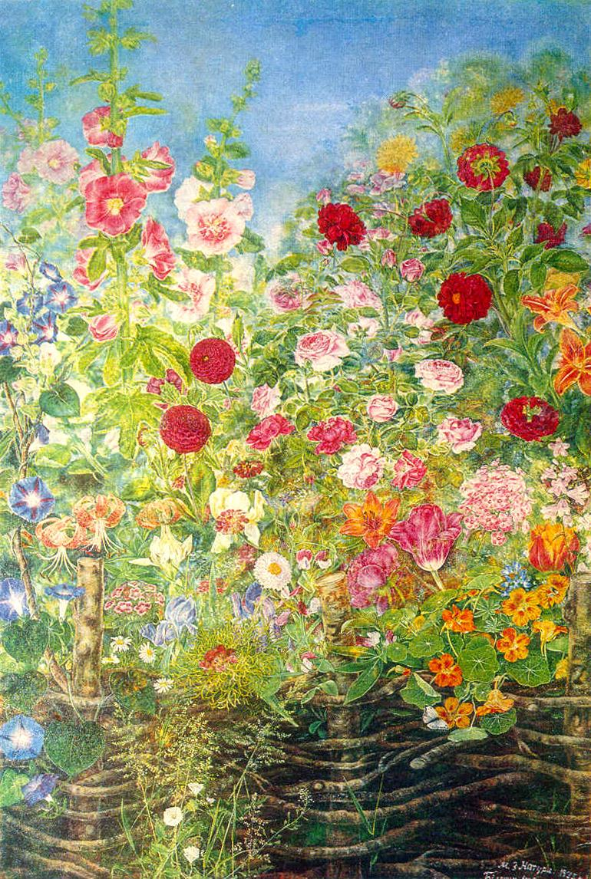
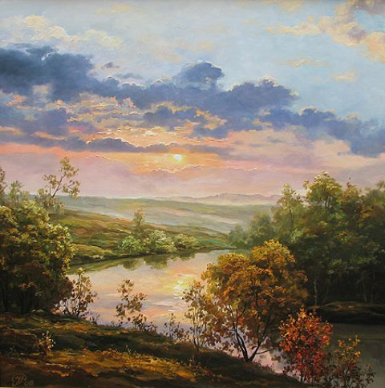
«Квіти за тином»
Катерина Білокур
Ігор Роп’яник

Slide 21
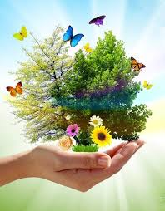
Складаємо сенкан
1. Рослини
2. Красиві, зелені
3.Ростуть, виділяють, радують
4. Постачають кисень живим організмам.
5. Природа
У чому полягає цінність рослин для тебе особисто?

Slide 22
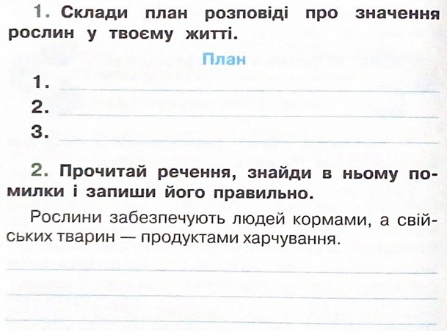
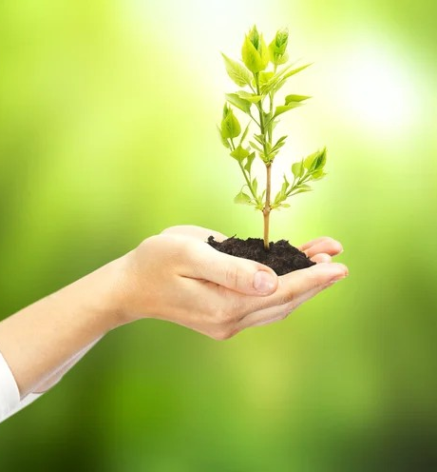
Робота в зошиті
Рослини виділяють кисень для дихання.
Рослини очищують повітря.
Рослини – це продукти харчування і ліків.
продуктамии харчування
кормамии
Частина 2 Сторінка
10

Slide 23
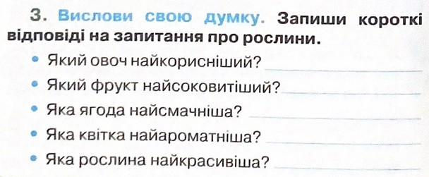
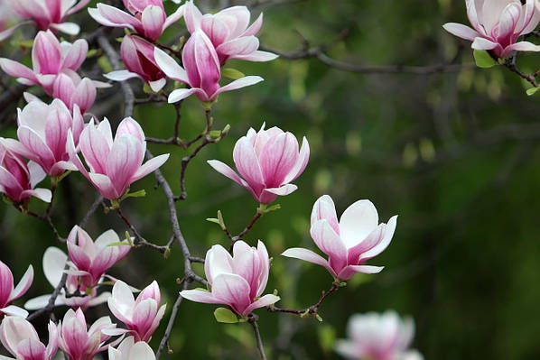
Робота в зошиті
Морква, броколі
Персик, вишня
Полуниця, малина
Конвалія, жасмін
Магнолія, мак
Домашнє завдання
Сторінки 87-88 читати і переказувати,
в зошиті завдання до уроку 58
Частина 2 Сторінка
10

Slide 24
Рефлексія
Пофантазуйте, що вибраний вами сніговичок скаже вам в кінці уроку. Поясніть чому.

